Slide 1
RCCoin
소개 v
오시는길
커뮤니티 v
가맹점
회원가입
로그인
로그인
아이디
비밀번호
로그인
취소
아이디 찾기 | 비밀번호 찾기 | 회원가입
RC COIN
RC코인은 울릉도의 지역경제를 활성화시키기 위하여 만들어진 친환경 코인입니다.
자전거를 타는 활동을 통하여 RC코인을 분배받을 수 있습니다.

Slide 2
RCCoin
소개 v
오시는길
커뮤니티 v
가맹점
회원가입
로그인
아이디 찾기
이메일
검색된 아이디
Test1
test2
확인
취소
RC COIN
RC코인은 울릉도의 지역경제를 활성화시키기 위하여 만들어진 친환경 코인입니다.
자전거를 타는 활동을 통하여 RC코인을 분배받을 수 있습니다.

Slide 3
RCCoin
소개 v
오시는길
커뮤니티 v
가맹점
회원가입
로그인
비밀번호 초기화
아이디
이메일
초기화
취소
RC COIN
RC코인은 울릉도의 지역경제를 활성화시키기 위하여 만들어진 친환경 코인입니다.
자전거를 타는 활동을 통하여 RC코인을 분배받을 수 있습니다.

Slide 4
RCCoin
소개 v
오시는길
커뮤니티 v
가맹점
회원가입
로그인
회원가입
ㄴ
아이디
비밀번호
비밀번호 확인
이메일
성별
남성
생년월일
1990
4
9
회원가입
취소
RC COIN
RC코인은 울릉도의 지역경제를 활성화시키기 위하여 만들어진 친환경 코인입니다.
자전거를 타는 활동을 통하여 RC코인을 분배받을 수 있습니다.

Slide 5
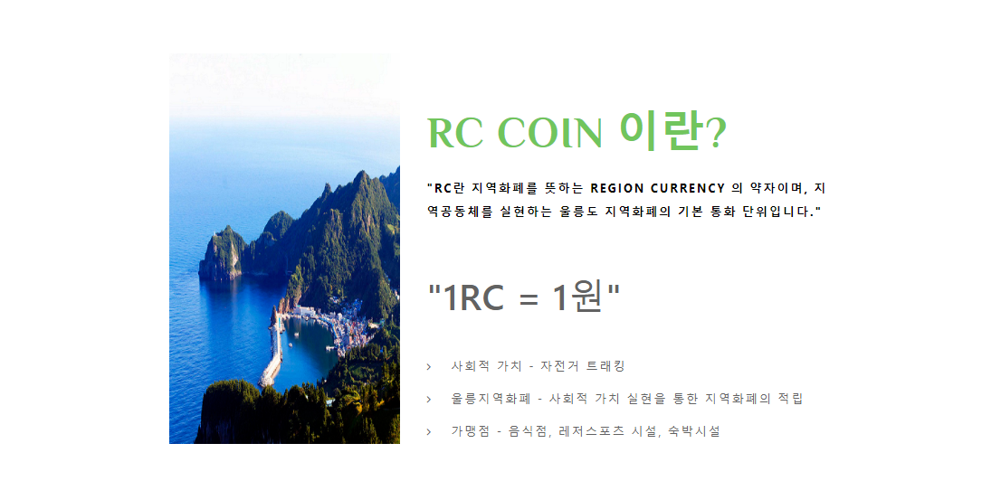
RCCoin
소개 v
오시는길
커뮤니티 v
가맹점
회원가입
로그인
로그인
아이디
비밀번호
로그인
취소
아이디 찾기 | 비밀번호 찾기 | 회원가입
RC COIN
RC코인은 울릉도의 지역경제를 활성화시키기 위하여 만들어진 친환경 코인입니다.
자전거를 타는 활동을 통하여 RC코인을 분배받을 수 있습니다.

Slide 6

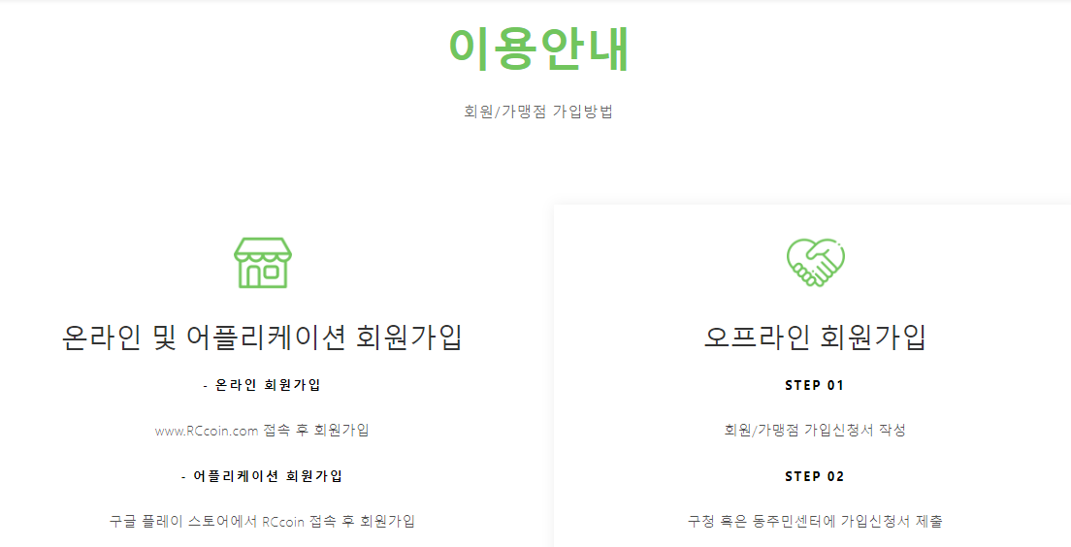
RCCoin
소개 v
오시는길
커뮤니티 v
가맹점
회원가입
로그인
로그인
아이디
비밀번호
로그인
취소
아이디 찾기 | 비밀번호 찾기 | 회원가입
RC COIN
RC코인은 울릉도의 지역경제를 활성화시키기 위하여 만들어진 친환경 코인입니다.
자전거를 타는 활동을 통하여 RC코인을 분배받을 수 있습니다.

Slide 7
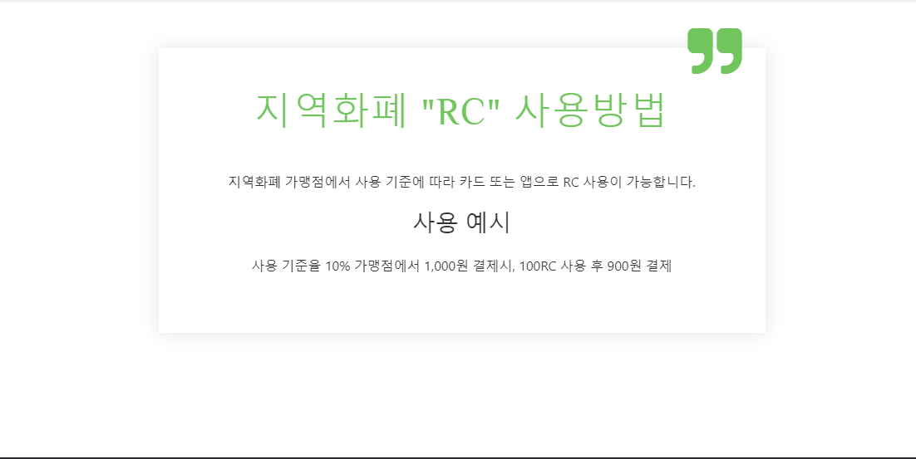
RCCoin
소개 v
오시는길
커뮤니티 v
가맹점
회원가입
로그인
로그인
아이디
비밀번호
로그인
취소
아이디 찾기 | 비밀번호 찾기 | 회원가입
RC COIN
RC코인은 울릉도의 지역경제를 활성화시키기 위하여 만들어진 친환경 코인입니다.
자전거를 타는 활동을 통하여 RC코인을 분배받을 수 있습니다.

Slide 8
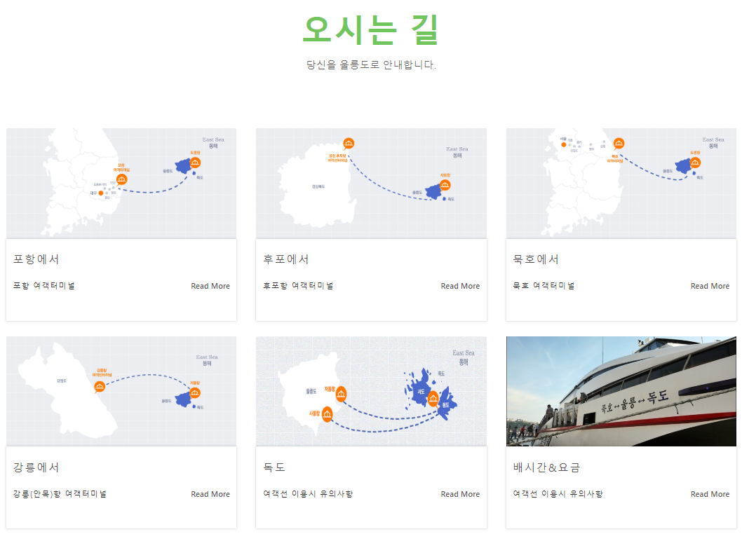
RCCoin
소개 v
오시는길
커뮤니티 v
가맹점
회원가입
로그인
로그인
아이디
비밀번호
로그인
취소
아이디 찾기 | 비밀번호 찾기 | 회원가입
RC COIN
RC코인은 울릉도의 지역경제를 활성화시키기 위하여 만들어진 친환경 코인입니다.
자전거를 타는 활동을 통하여 RC코인을 분배받을 수 있습니다.

Slide 9
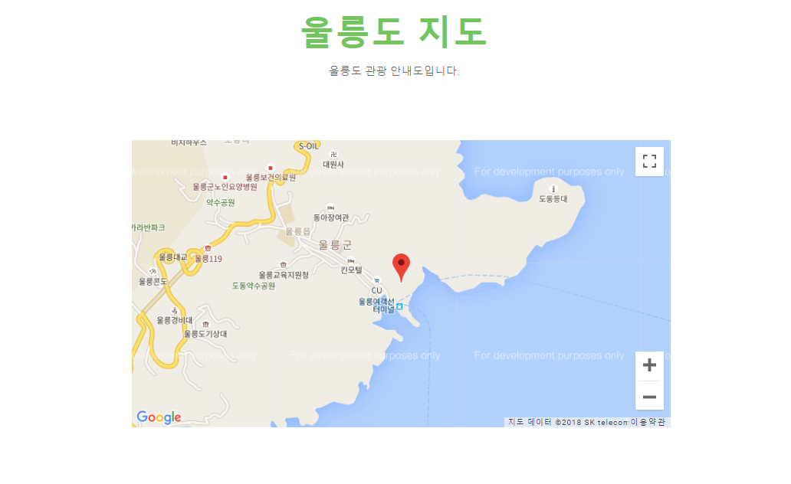
RCCoin
소개 v
오시는길
커뮤니티 v
가맹점
회원가입
로그인
로그인
아이디
비밀번호
로그인
취소
아이디 찾기 | 비밀번호 찾기 | 회원가입
RC COIN
RC코인은 울릉도의 지역경제를 활성화시키기 위하여 만들어진 친환경 코인입니다.
자전거를 타는 활동을 통하여 RC코인을 분배받을 수 있습니다.

Slide 10
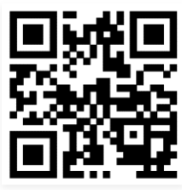
RCCoin
소개 v
오시는길
커뮤니티 v
가맹점
계정관리 v
마이페이지
ㄴ
test123
일반 사용자
보유금액
32000dok
sN9se…872nJ
정보수정
계좌 상세보기
ㄴ
등록 가맹점 수
0건
가맹점 등록
확인
RC COIN
RC코인은 울릉도의 지역경제를 활성화시키기 위하여 만들어진 친환경 코인입니다.
자전거를 타는 활동을 통하여 RC코인을 분배받을 수 있습니다.

Slide 11
RCCoin
소개 v
오시는길
커뮤니티 v
가맹점
계정관리 v
회원정보 수정
ㄴ
아이디
test
비밀번호
***********
비밀번호 확인
***********
이메일
test@test.com
성별
남성
생년월일
1990
4
9
수정
취소
RC COIN
RC코인은 울릉도의 지역경제를 활성화시키기 위하여 만들어진 친환경 코인입니다.
자전거를 타는 활동을 통하여 RC코인을 분배받을 수 있습니다.

Slide 12
RCCoin
소개 v
오시는길
커뮤니티 v
가맹점
계정관리 v
가맹점 신청
ㄴ
상호
사업자등록번호
등록업종
등록지역
홈페이지
연락처
주소
영업시간
:
-
:
등록
취소
RC COIN
RC코인은 울릉도의 지역경제를 활성화시키기 위하여 만들어진 친환경 코인입니다.
자전거를 타는 활동을 통하여 RC코인을 분배받을 수 있습니다.

Slide 13
RCCoin
소개 v
오시는길
커뮤니티 v
가맹점
계정관리 v
가맹점 상세 조회
ㄴ`
상호
가맹점1
사업자등록번호
111-11-11111
등록업종
요식업
등록지역
북면
홈페이지
www.cook.co.kr
연락처
02-2532-2221
주소
서울특별시 강남구 언주로 508 10~17층(역삼동, 서울상록빌딩)
영업시간
09
:
00
-
20
:
00
등록상태
승인됨
신청일자
2018-11-26, 09:58:20
수정일자
2018-11-26, 15:32:54
가맹점 설명란
정보수정
확인
RC COIN
RC코인은 울릉도의 지역경제를 활성화시키기 위하여 만들어진 친환경 코인입니다.
자전거를 타는 활동을 통하여 RC코인을 분배받을 수 있습니다.

Slide 14
RCCoin
소개 v
오시는길
커뮤니티 v
가맹점
계정관리 v
가맹점 정보 수정
ㄴ
상호
가맹점1
사업자등록번호
111-11-11111
등록업종
요식업
등록지역
북면
홈페이지
www.cook.co.kr
연락처
02-2532-2221
주소
서울특별시 강남구 언주로 508 10~17층(역삼동, 서울상록빌딩)
영업시간
09
:
00
-
20
:
00
가맹정 상세정보 수정!
수정
취소
RC COIN
RC코인은 울릉도의 지역경제를 활성화시키기 위하여 만들어진 친환경 코인입니다.
자전거를 타는 활동을 통하여 RC코인을 분배받을 수 있습니다.

Slide 15
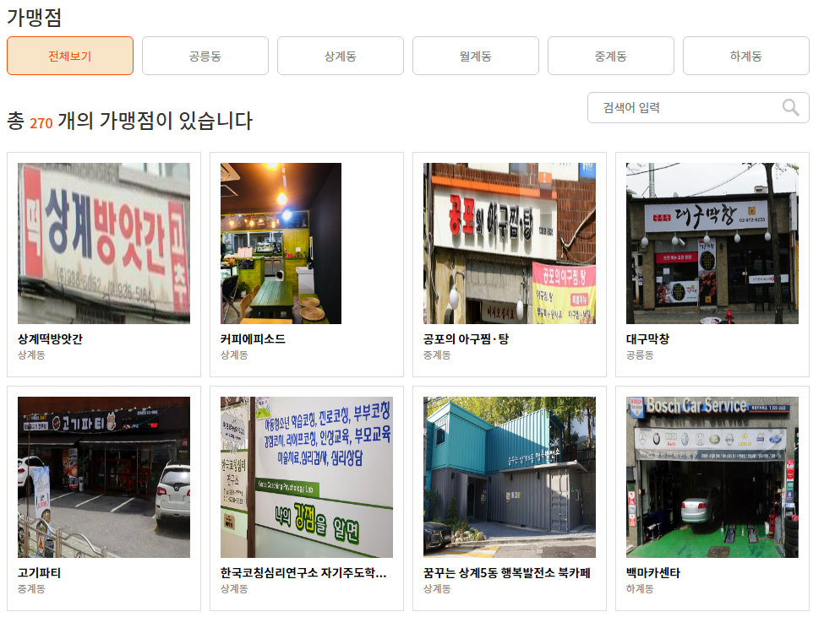
RCCoin
소개 v
오시는길
커뮤니티 v
가맹점
회원가입
로그인
가맹점
- 지역별로 가맹점을 확인할 수 있다.
- 검색어 입력을 통해서 해당 가맹점을 바로 찾을 수 있다.

Slide 16
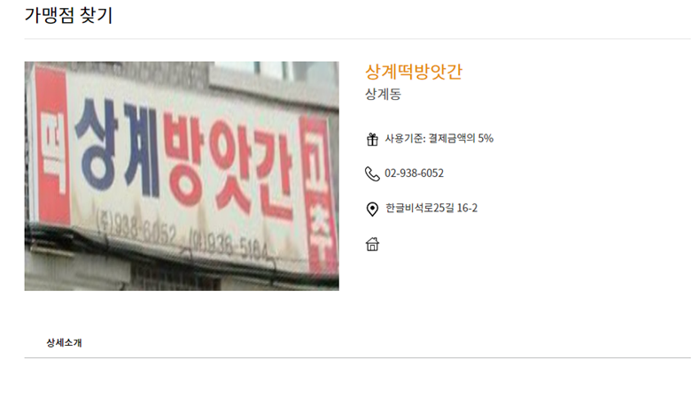
RCCoin
소개 v
오시는길
커뮤니티 v
가맹점
회원가입
로그인
가맹점 상세정보
운영시간 : 09:00 ~ 20:00
가맹점 상세정보
- 가맹점의 상세 주소, 전화번호, 운영시간 등을 알 수 있다.

Slide 17
RCCoin
소개 v
오시는길
커뮤니티 v
가맹점
계정관리 v
송금하기
받는사람
ㄴ
확인
금액
ㄴ
비밀번호
ㄴ
송금
취소
RC COIN
RC코인은 울릉도의 지역경제를 활성화시키기 위하여 만들어진 친환경 코인입니다.
자전거를 타는 활동을 통하여 RC코인을 분배받을 수 있습니다.

Slide 18

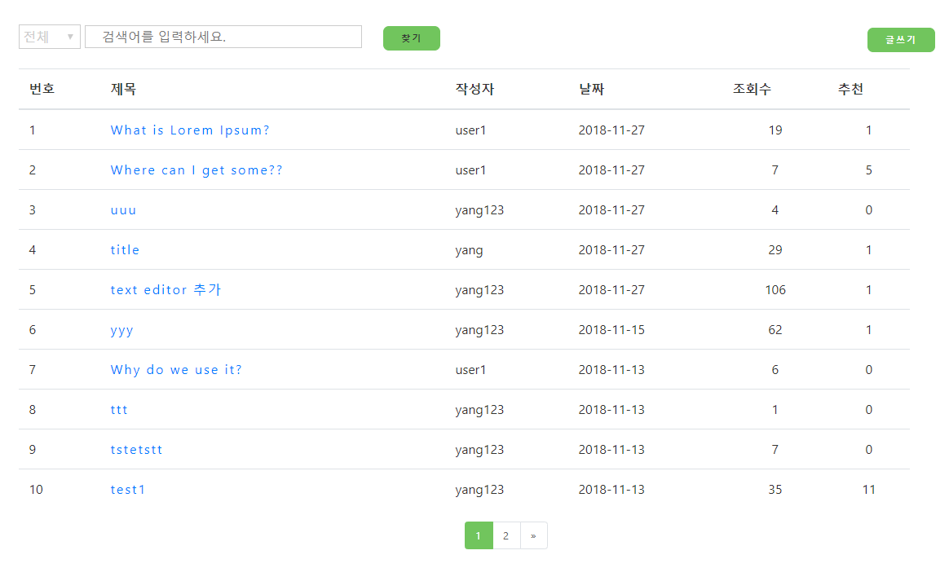
RCCoin
소개 v
오시는길
커뮤니티 v
가맹점
계정관리 v
RC COIN
RC코인은 울릉도의 지역경제를 활성화시키기 위하여 만들어진 친환경 코인입니다.
자전거를 타는 활동을 통하여 RC코인을 분배받을 수 있습니다.

Slide 19
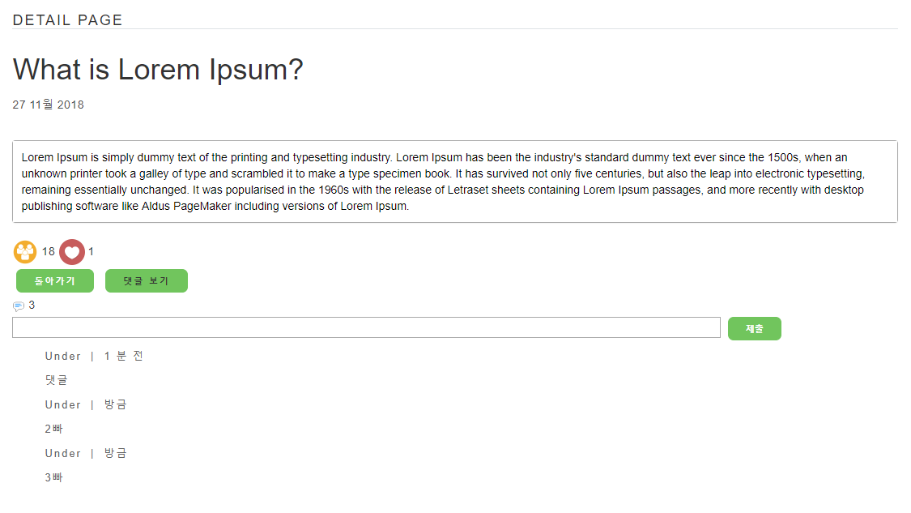
RCCoin
소개 v
오시는길
커뮤니티 v
가맹점
계정관리 v
RC COIN
RC코인은 울릉도의 지역경제를 활성화시키기 위하여 만들어진 친환경 코인입니다.
자전거를 타는 활동을 통하여 RC코인을 분배받을 수 있습니다.

Slide 20
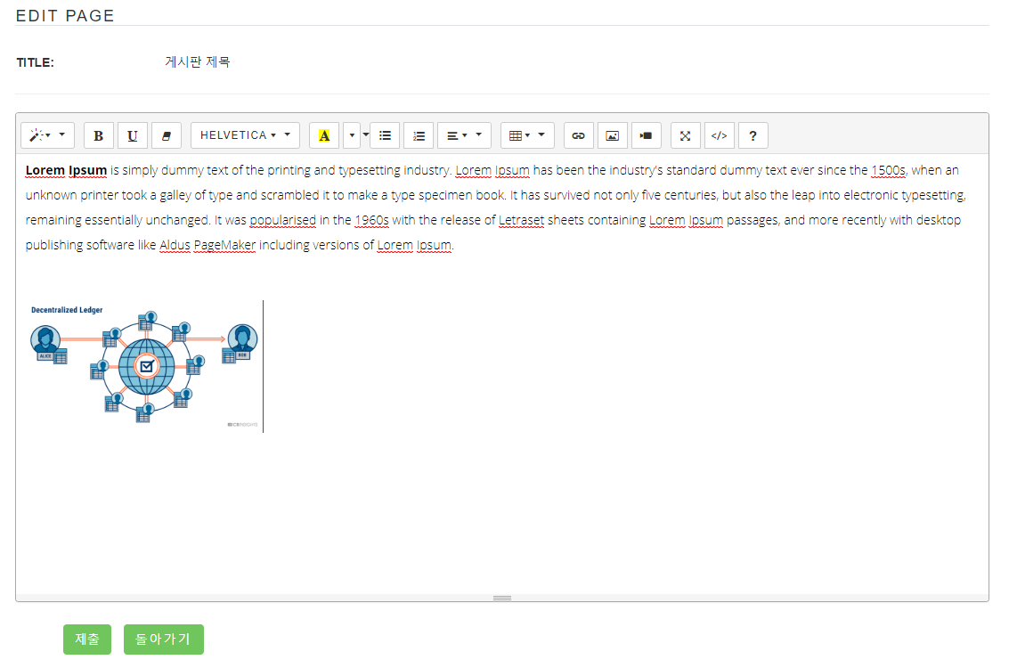
RCCoin
소개 v
오시는길
커뮤니티 v
가맹점
계정관리 v
RC COIN
RC코인은 울릉도의 지역경제를 활성화시키기 위하여 만들어진 친환경 코인입니다.
자전거를 타는 활동을 통하여 RC코인을 분배받을 수 있습니다.

Slide 21
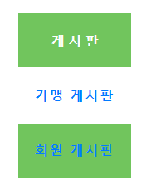
RCCoin
소개 v
오시는길
커뮤니티 v
가맹점
계정관리 v
RC COIN
RC코인은 울릉도의 지역경제를 활성화시키기 위하여 만들어진 친환경 코인입니다.
자전거를 타는 활동을 통하여 RC코인을 분배받을 수 있습니다.

Slide 22
RCCoin
소개 v
오시는길
커뮤니티 v
가맹점
계정관리 v
RC COIN
RC코인은 울릉도의 지역경제를 활성화시키기 위하여 만들어진 친환경 코인입니다.
자전거를 타는 활동을 통하여 RC코인을 분배받을 수 있습니다.

Slide 23
RCCoin
소개 v
오시는길
커뮤니티 v
가맹점
계정관리 v
RC COIN
RC코인은 울릉도의 지역경제를 활성화시키기 위하여 만들어진 친환경 코인입니다.
자전거를 타는 활동을 통하여 RC코인을 분배받을 수 있습니다.

